Slide 1
Proyecto ADSI
Andres Leon
Juan Olivares
Cristian Camacho
Carlos Serrano
Maikol Sabogal
N° 2067454

Slide 2
PLUS HANDLES
Crearemos una manilla que nos facilite el registro de acceso en la entrada y salida de las instituciones, la razón por la que queremos crear este proyecto es por que hemos notado la falta de inseguridad, a la hora de que cualquier persona con un uniforme o una bata puede ingresar a un colegio.

Slide 3

Objetivo general
Aplicar un sistema operativo relacionado con el control y registro en el acceso de estudiantes y docentes a la institución: Usando y valorando herramientas de gestión, análisis de datos de una forma valorativa y colaborativa.
https://sites.google.com/site/softwareeducativodematematicas/the-team

Slide 4
Objetivos específicos
Conocer información relacionada con proyectos de nuestra misma índole.
Identificar y definir cuales son los implementos necesarios para el desarrollo de este proyecto.
Contar con un personal adecuado para crear un proyecto con todos los estándares de calidad.
Aplicar el sistema de información de acuerdo a los requerimientos previamente acordados.
Clasificar la información recolectada.

Slide 5

Planteamiento del problema
Los estudiantes y profesores del colegio I.E.D CLASS reportan una alta inseguridad con el ingreso a la institución, ya que se han producido varios inconvenientes con personal no autorizado, suplantando a profesores y alumnos, para luego ingresar y así causar daños en las instalaciones o en contra de los estudiantes.

Slide 6
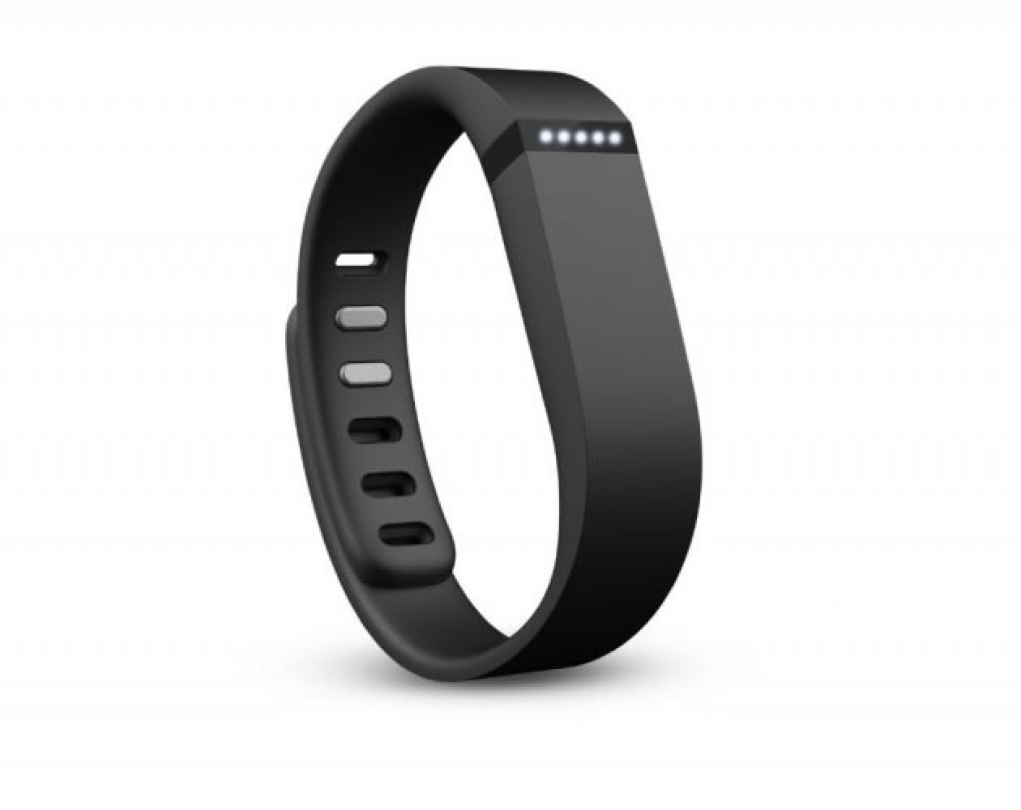
Alcance del proyecto
El proyecto no va a sustituir el sistema de ingreso actual, solo lo modificará agregando un proceso más confiable, recursivo y efectivo que se adquiere en pocos meses mejorando así el sistema.
Este proyecto tendrá como resultado una calidad innovadora, donde incluirá los trabajos realizados por cada uno de los integrantes del proyecto, mejorando los sistemas de seguridad en las entradas principales. de la institución.
Incluye una interfaz gráfica de horarios.(registro en el sistema de horas en las que ingresa y sale el estudiante)
https://images.app.goo.gl/5hAPhtPNLVZQPHo99

Slide 7

Justificación
Debido a los problemas de inseguridad, sustitución y problemas de convivencia en la institución I.E.D CLASS en los distintos espacios de entrada y salida del personal dentro de la institución, es por eso que implementaremos nuestro proyecto en esta institución con el fin de reducir dichos problemas.

Slide 8
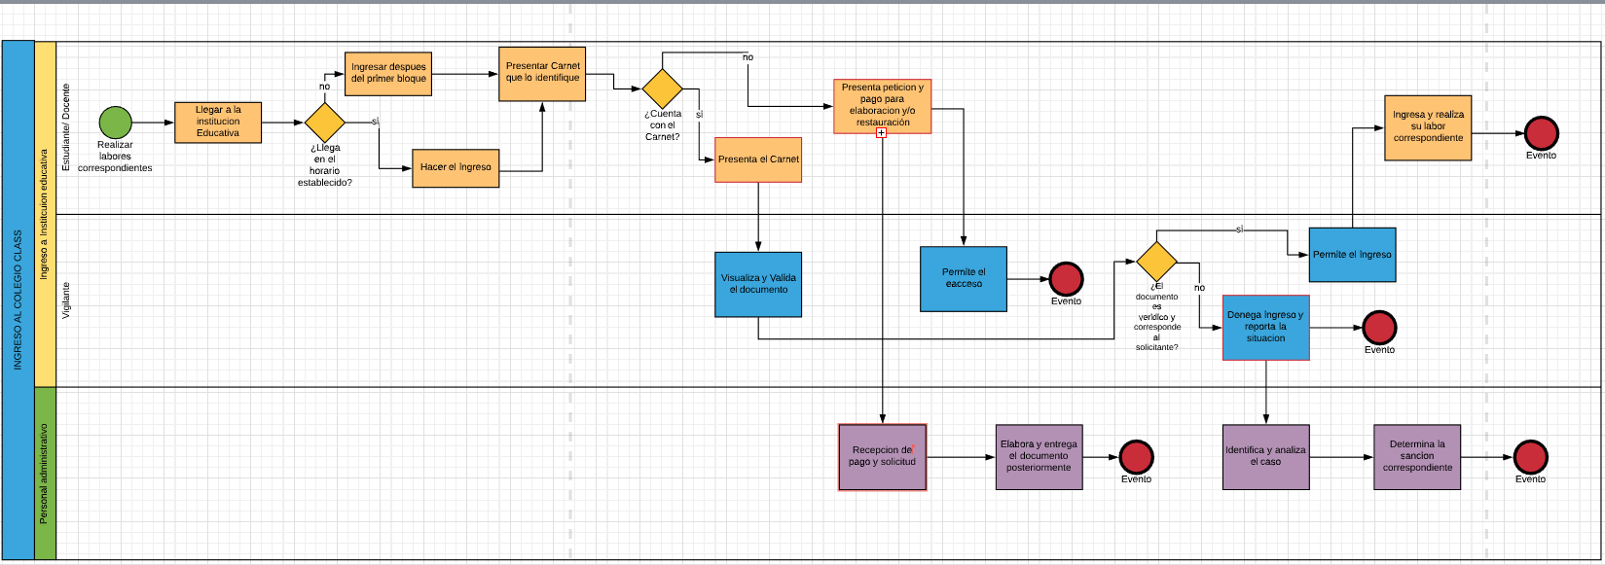
MAPA BPMN ACTUAL
https://app.lucidchart.com/invitations/accept/66adbf94-6d60-4be7-b715-009a87e24642

Slide 9
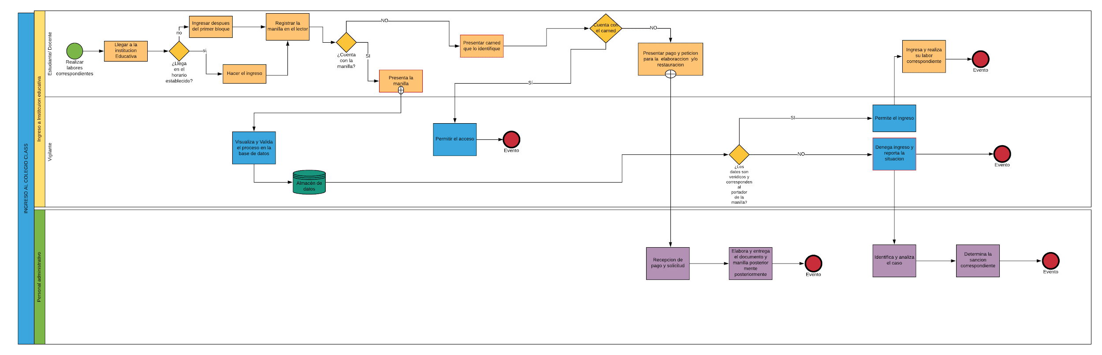
MAPA BPMN PROPUESTO
https://app.lucidchart.com/invitations/accept/3d320f31-ce9f-46c2-876c-cbf8a421983b

Slide 10
Requisitos funcionales y no funcionales

Slide 11
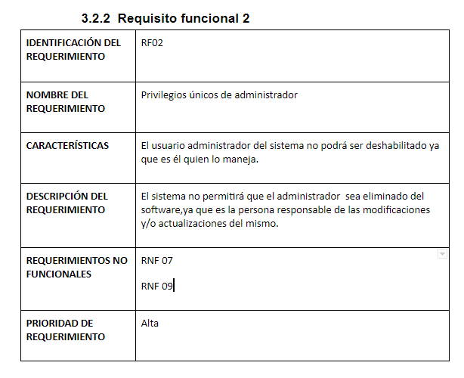
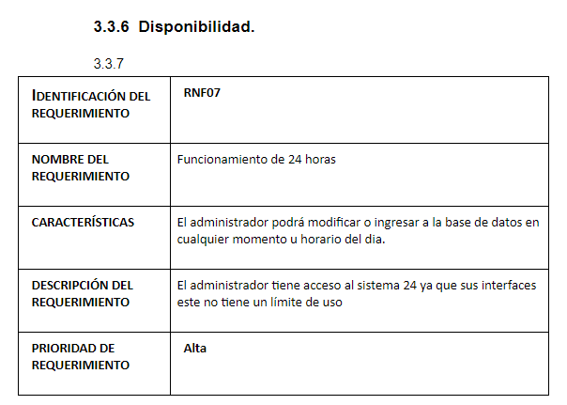
Requisito funcional
Requisito no funcional

Slide 12
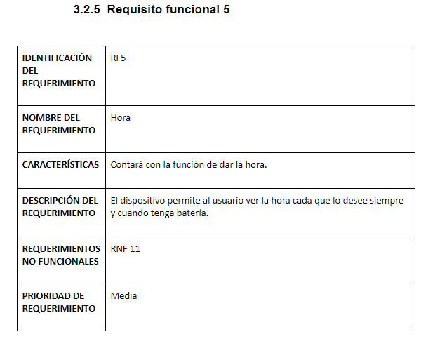
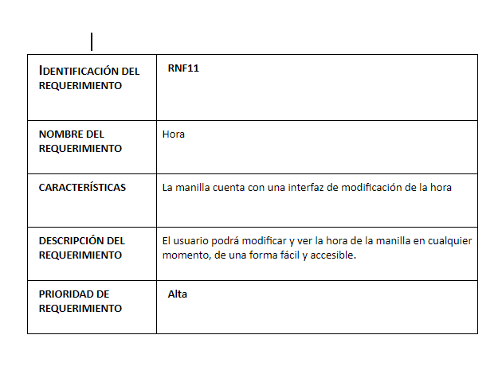
Requisito funcional
Requisito no funcional

Slide 13
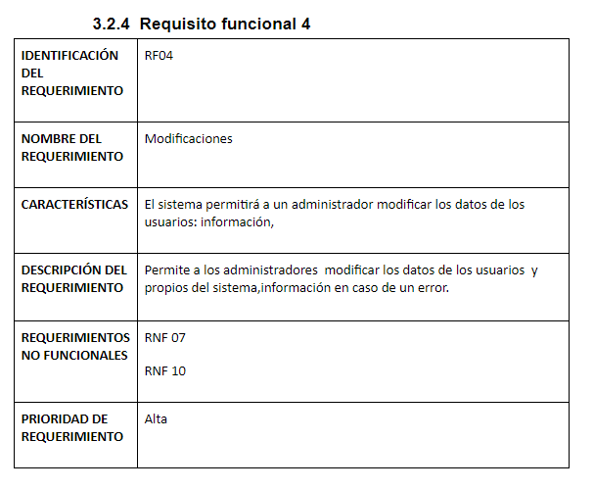
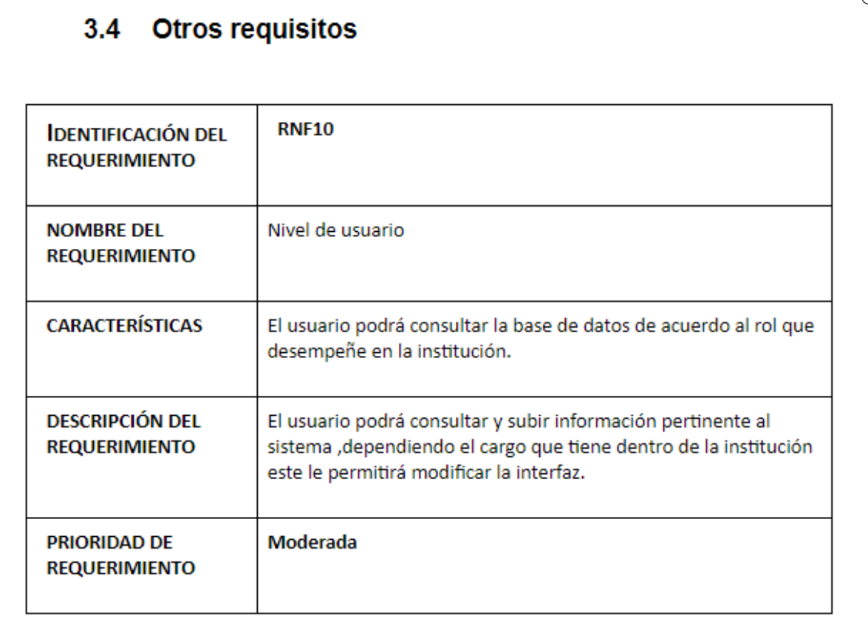
Requisito funcional
Requisito no funcional

Slide 14


